Slide 1
Разработка модулей для автоматизации подготовки метаописаний в системе GeoNetwork
Выполнил: Глущенко Д. А., гр. Б8403а
Научный руководитель: к.т.н., доцент, Шевченко И. И.

Slide 2





Введение
Заголовок
Ключевые словосочетания
Год публикации
Имена авторов
Места с координатной привязкой
…

Slide 3
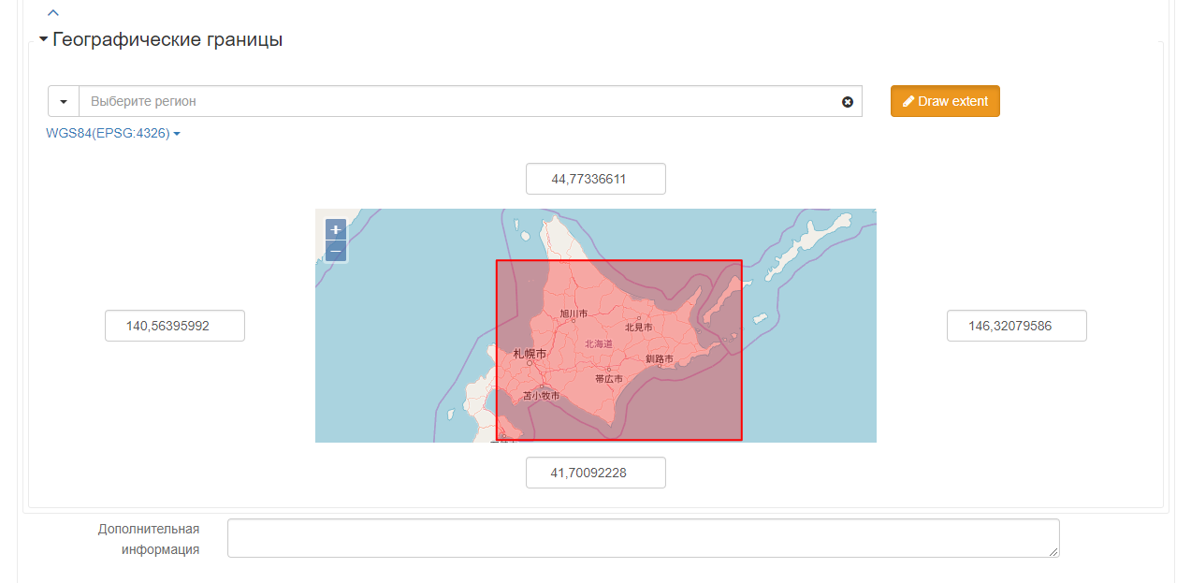
Актуальность
Метаописаний заполняются вручную
Существующие решения не предоставляют весь необходимый функционал

Slide 4
Формат данных
Метаописания — информация о другой информации.
ISO 19115v2
FGDC

Slide 5
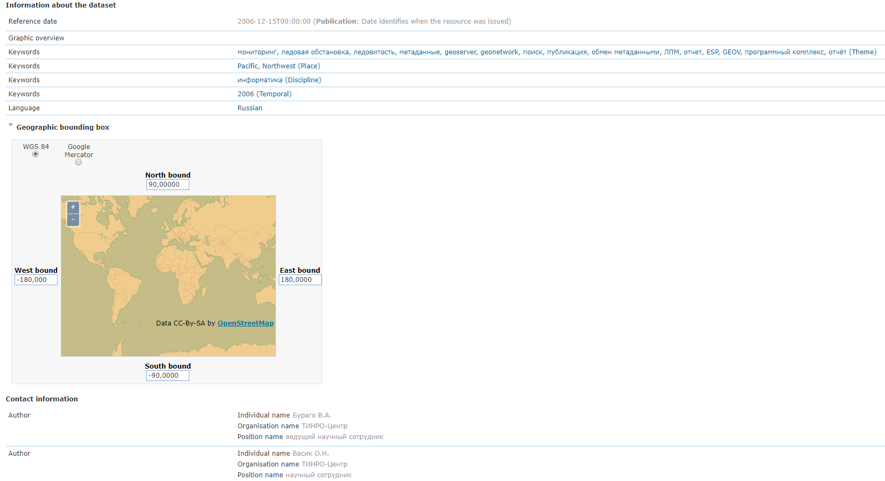
Пример метаданных в системе GeoNetwork

Slide 6
Обзор существующих решений
Название | Алгоритм | Распространение
Cermine | CRF, SVM и K-means | Открытый исходный код
GROBID | SVM | Открытый исходный код
ParsCit | CRF | Открытый исходный код
Text Razor | Wikipedia? | Проприетарная

Slide 7
Цель работы
Реализовать приложение для автоматизации подготовки метаописаний для GeoNetwork, которое получает PDF файл и извлекает из него метаданные. Также должна быть возможность отредактировать и дополнить эти данные, а затем добавить их в систему.

Slide 8
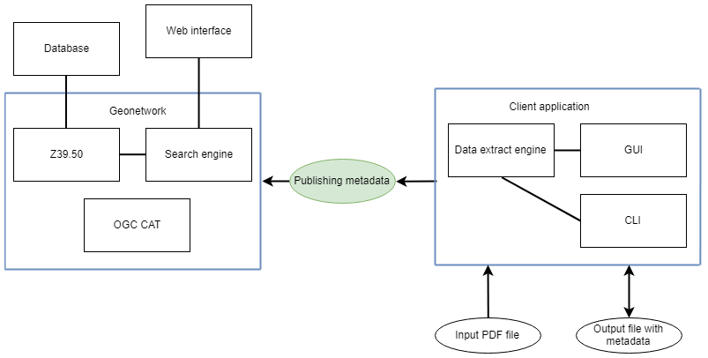
Архитектура системы

Slide 9
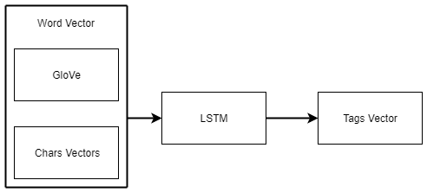
Модель
Inna V. Stonik lives in Vladivostok
B-PER I-PER I-PER O O B-LOC

Slide 10
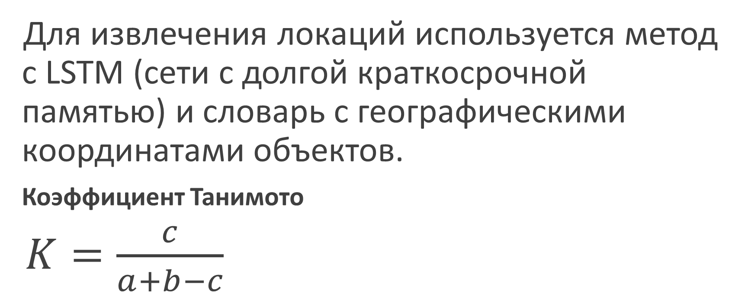
Извлечение локаций с координатной привязкой
Для извлечения локаций используется метод с LSTM (сети с долгой краткосрочной памятью) и словарь с географическими координатами объектов.
Коэффициент Танимото
$K=\frac{c}{a+b−c}$

Slide 11
Извлечение библиографических ссылок
King, J.R. (Ed.) 2005. Report of the Study Group on the
Fisheries and Ecosystem Responses to Recent Regime
Shifts. PICES Sci. Rep. No. 28, 162 pp.

Slide 12
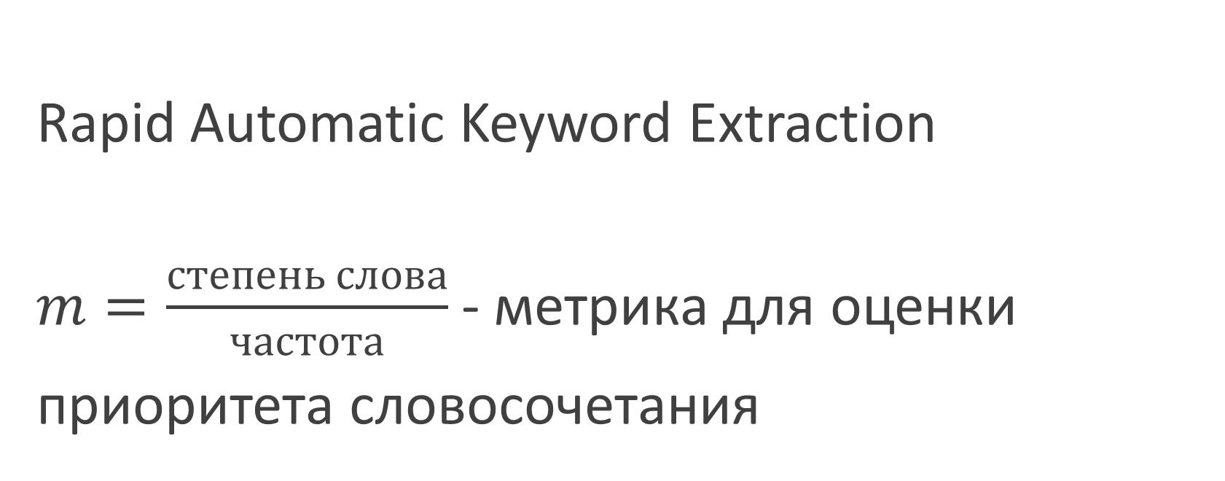
Извлечение ключевых слов и словосочетаний
Rapid Automatic Keyword Extraction
$m=\frac{степень слова}{частота}$ - метрика для оценки
приоритета словосочетания

Slide 13
Пример работы извлечения ключевых слов
Ключевые слова реальные | Ключевые слова извлеченные
Batman | Batman
criminals | criminals
Gotham City | plague Gotham City
Joker | Joker appears
Bruce Wayne
Dent
 | Lieutenant James Gordon

Slide 14
Публикация осуществляется через протокол CSW
Url:
GeoNetwork URL
Post data:
<csw:Transaction service="CSW" version="2.0.2” xmlns:csw="http://www.opengis.net/cat/csw/2.0.2">
<csw:Insert>
DATA(ISO19115v2/FGDC)
</csw:Insert>
</csw:Transaction>

Slide 15
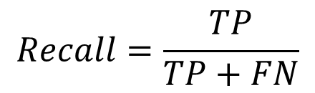
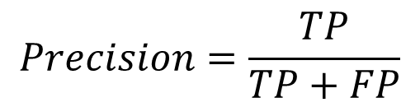
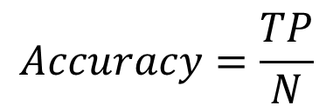
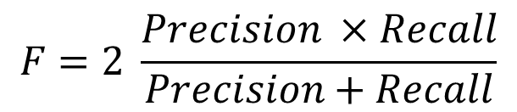
Оценка качества
$$Precision=\frac{TP}{TP+FP}$$
$$Recall=\frac{TP}{TP+FN}$$
$$F=2 \frac{Precision ×Recall}{Precision+Recall}$$
$$Accuracy=\frac{TP}{N}$$
 |  | Истинные значения
 |  | + | -
Оценка модели | + | TP | FP
 | - | FN | TN

Slide 16
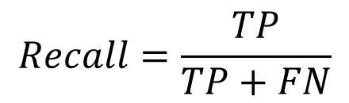
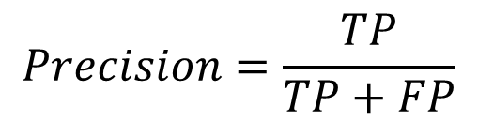
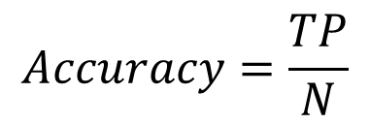
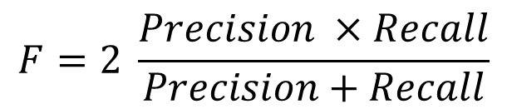
Результаты в сравнении с существующими решениями
 | Accuracy | Precision | Recall | F
LSTM | 98.89 | 93.5 | 93.6 | 93.57
GROBID | 98.97 | 90.72 | 90.18 | 90.45
CERMINE | - | 92.49 | 93.83 | 93.16
ParsCit | 95.7 | 95.7 | 95.7 | 95.7
Тестирование LSTM осуществлялось на тестовой выборке датасета CoNNL
Данные существующих решений взяты из отчетов разработчиков
$$Accuracy=\frac{TP}{N}$$
$$Precision=\frac{TP}{TP+FP}$$
$$Recall=\frac{TP}{TP+FN}$$
$$F=2 \frac{Precision ×Recall}{Precision+Recall}$$

Slide 17
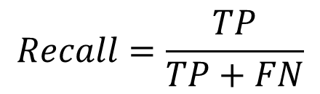
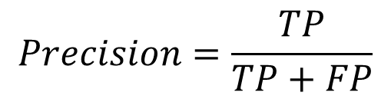
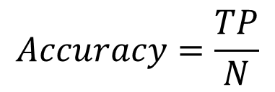
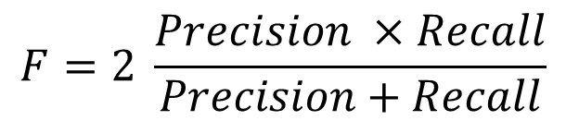
Результаты по отдельным классам данных
 | Accuracy | Precision | Recall | F
PER | 99.2 | 94.8 | 93.5 | 94.15
LOC | 98.4 | 93.5 | 93.4 | 93.45
ORG | 98.2 | 92.51 | 92.3 | 92.4
MISC | 92.34 | 88.05 | 89.5 | 88.77
REF | 95.4 | 98.34 | 98.01 | 98.17
Тестирование осуществлялось на тестовой выборке датасета CoNNL
$$Accuracy=\frac{TP}{N}$$
$$Precision=\frac{TP}{TP+FP}$$
$$Recall=\frac{TP}{TP+FN}$$
$$F=2 \frac{Precision ×Recall}{Precision+Recall}$$

Slide 18
Пример извлечения на реальных данных
 | Оригинал | Извлекав система
Заголовок | PICES Sci. Rep. No. 50, 2016 Spatial Ecology of Marine Top Predators in the North Pacific: Tools for Integrating across Datasets and Identifying High Use Area | PICES SCIENTIFIC REPORT No. 50, 2016 ISBN 978-1-927797-21-1 ISSN 1198-273X Spatial Ecology of Marine Top Predators in the North Pacific: Tools for Integrating across Datasets and Identifying High Use Area
Год | 2016 | 2016
Авторы | Andrew W. Trites Tsutomu Tamura William J. Sydeman Kushiro, Hokkaido; Alexander I. Boltnev; Vladimir G. Myasnikov | A.W. Trites; Patrick D. O’Hara; Elliott L. Hazen; William J. Sydeman; Jarrod A. Santora; Martin Renner; Robert M. Suryan

Slide 19
Проект
Python 3.5
Tensorflow 1.5 <=
PyQt5
Написано более 4000 строк кода (более 400 кб.).

Slide 20
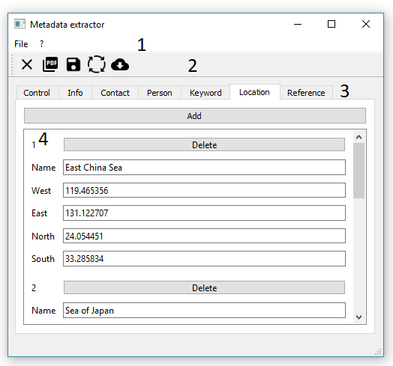
Интерфейс GUI

Slide 21
LSTM для извлечения NER
Rapid Automatic Keyword Extraction
Регулярные выражения для извлечения библиографических ссылок
Реализация добавления метаданных в систему GeoNetwork
GUI

